Slide 1
Diabet Insipid

Slide 2
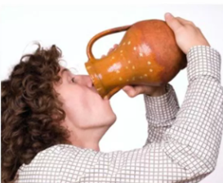
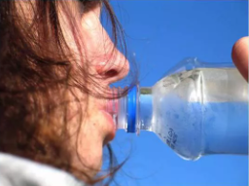
Definitie
Diabetul insipid este o afecțiune rară, dar tratabilă, în care corpul produce prea multă urină și nu este capabil să rețină în mod corespunzător apa. Diabetul insipid poate fi cronic (pe toată durata vieții) sau temporar și ușor sau sever, în funcție de cauză.
Persoanele cu diabet insipid elimină în cantități mari urină de câteva ori pe zi și beau cantități mari de apă pentru că le este în mod constant sete. Dacă nu se consumă suficiente lichide pentru a înlocui pierderile de apă prin urină, poate duce la deshidratare, ceea ce este periculos.

Slide 3
Care este diferența dintre diabetul insipid și diabetul zaharat?
Diabetul zaharat, cel mai frecvent cunoscut sub numele de diabet de tip 1, diabet de tip 2, apare atunci când pancreasul nu produce insulină sau nu produce suficientă insulină sau corpul nu folosește insulina pe care o produce în mod corespunzător.
Corpul are nevoie de insulină pentru a transforma alimentele în energie. Dacă corpul nu are insulină pentru a transforma glucoza în energie, în schimb începe să descompună grăsimea și mușchii pentru energie, ceea ce produce o substanță numită cetone. Prea multe cetone pot transforma sângele acid, astfel încât corpul încearcă să scape de ele prin urină. Din acest motiv, simptomele diabetului includ adesea sete extremă și urinare frecventă.
Diabetul insipid apare atunci când corpul nu produce suficient hormon antidiuretic (ADH) sau rinichii nu îl folosesc în mod corespunzător. Corpul are nevoie de ADH pentru a reține cantitățile adecvate de apă. Fără ADH, corpul pierde apă prin urină.

Slide 4
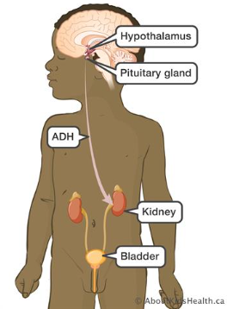
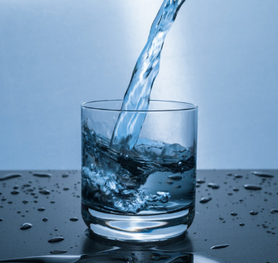
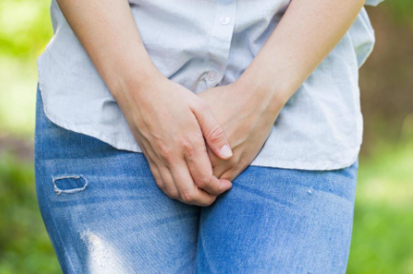
Ce cauzează diabetul insipid?
În general, diabetul insipid este cauzat de probleme legate de modul în care organismul produce sau folosește hormonul antidiuretic (ADH sau vasopresină), care ajută rinichii să echilibreze cantitatea de lichid din organism. Cauzele exacte variază pentru diferitele tipuri de diabet insipid.

Slide 5
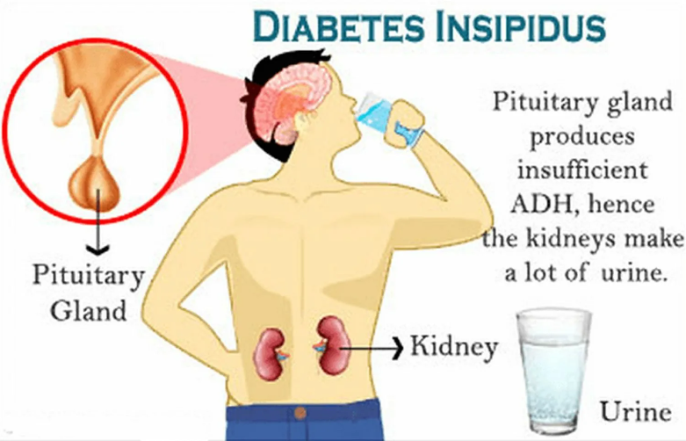
Ce este hormonul antidiuretic (ADH sau vasopresina)?
ADH ajută la reglarea echilibrului de apă controlând cantitatea de apă reabsorbită de rinichi în timp ce filtrează deșeurile din sânge. Corpul produce și eliberează în mod normal mai mult ADH atunci când organismul este deshidratat sau scade tensiunea arterială. Creșterea ADH le spune rinichilor să rețină mai multă apă în loc să o elibereze.
În majoritatea cazurilor de diabet insipid, hipotalamusul nu produce suficient ADH, glanda pituitară nu eliberează suficient ADH sau rinichii nu folosesc ADH în mod corespunzător. Acest lucru cauzează pierderi frecvente și excesive de apă prin urină.

Slide 6
Despre hormonul antidiuretic ADH
Cantitatea de apă excretată în urina este controlată de hormonul antidiuretic (ADH). ADH este numit și vasopresina. Hormonul antidiuretic ADH este produs de o glandă a creierului, numită hipotalamus. El este apoi stocat/depozitat și eliberat (secretat) din glanda pituitară -hipotalamus Aceasta este o mică glandă, situată chiar la bază creierului. De exemplu, există forme de diabet insipid (precum cel central), cauzate de o problemă aparută în hipotalamus, care produce în exes producerea hormonului antidiuretic (ADH), cunoscut și ca vasopresina.
Acest hormon ADH sau vasopresina le spune rinichilor să oprească producția de urină și este un hormon eliberat/secretat atunci când există o cantitate relativ scazută de apă în corp. Dacă hormonul antidiuretic ADH nu este produs, rinichii vor continua să producă urină, ceea ce rezultă în drumuri frecvente la toaletă și duce la un risc mai mare de deshidratare.

Slide 7
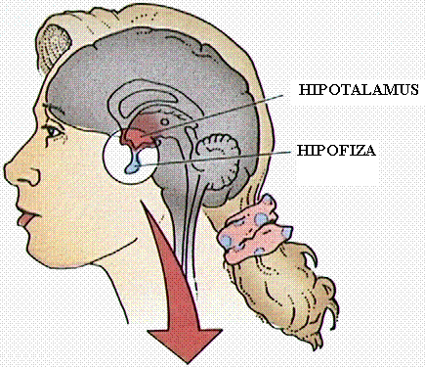
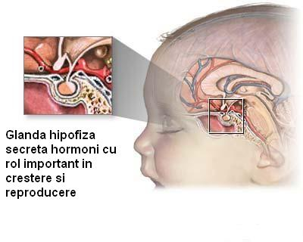
LOCALIZAREA HIPOFIZEI

Slide 8
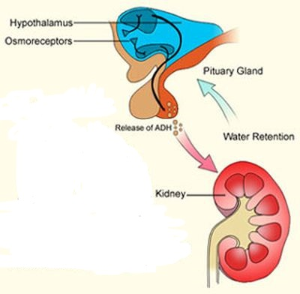
Despre hormonul antidiuretic ADH

Slide 9
Principalele simptome ale diabetului insipid includ:
În timp ce majoritatea oamenilor produc una până la trei litri de urină pe zi, persoanele cu diabet insipid pot produce până la 20 de litri de urină pe zi.
Senzație de sete foarte mare și consum de lichide foarte des.
Necesitatea de eliminare a urinei des, inclusiv noaptea.
Eliminarea unor cantități mari de urină deschisă sau limpede

Slide 10
Dacă diabetul insipid nu este tratat sau dacă o persoană cu diabet insipid încetează să bea lichide, poate duce rapid la deshidratare.
Simptomele:
Senzație de amețeală sau amețeli.
Senzație de oboseală.
Dificultate în îndeplinirea sarcinilor mentale simple.
Gura uscata, buzele si ochii.
Leșin.
Greaţă.

Slide 11
Tipuri de diabet insipid
Diabetul insipid central apare atunci când există o problemă cu hipotalamusul sau glanda pituitară. Cauzele specifice includ:
Deteriorarea hipotalamusului sau a glandei pituitare din cauza intervenției chirurgicale.
Deteriorarea hipotalamusului sau a glandei pituitare din cauza unei leziuni la cap, în special fracturi bazale ale craniului.
Inflamație (granuloame) din sarcoidoză sau tuberculoză.
Tumori care vă afectează hipotalamusul sau glanda pituitară.
O reacție autoimună care determină sistemul imunitar să deterioreze celulele sănătoase care produc un hormon antidiuretic (ADH).
O mutație genetică moștenită pe cromozomul 20.

Slide 12
Diabetul insipid nefrogen apare atunci când rinichii tăi nu folosesc hormonul antidiuretic (ADH sau vasopresina) în mod corespunzător. Cauzele specifice includ:
Anumite medicamente, cum ar fi litiu și tetraciclina.
Niveluri scăzute de potasiu în sânge (hipokaliemie).
Niveluri ridicate de calciu în sânge (hipercalcemie).
Un tract urinar blocat.
O mutație genetică moștenită. Forma ereditară a diabetului insipid nefrogen poate fi cauzată de mutații la cel puțin două gene. Aproximativ 90% din cazurile de diabet insipid nefrogen ereditar se datorează mutațiilor AVPR2. Majoritatea celorlalte 10% din cazuri se datorează mutațiilor genei AQP2.
Boală cronică de rinichi (aceasta este o cauză rară).

Slide 13
Diabetul insipid dipsogen (cunoscut și ca polidipsie primară) apare atunci când există o problemă cu hipotalamusul care nu are legătură cu producția de ADH, care vă face să simțiți sete și să beți mai multe lichide. Cauzele specifice includ:
Deteriorarea hipotalamusului de la o intervenție chirurgicală, infecție, inflamație, o tumoare sau o leziune la cap.
Anumite afecțiuni de sănătate mintală, inclusiv schizofrenia și tulburarea obsesiv-compulsivă.

Slide 14
Diabetul insipid gestațional: Aceasta este o afecțiune rară, temporară, care se poate dezvolta în timpul sarcinii. Diabetul insipid gestațional apare atunci când placenta, un organ temporar care oferă hrană bebelușului, produce prea multă enzimă care descompune ADH. Persoanele care sunt însărcinate cu mai mult de un copil au mai multe șanse de a dezvolta această afecțiune, deoarece au mai mult țesut placentar. Diabetul insipid gestațional dispare de obicei la scurt timp după terminarea sarcinii. Nu trebuie confundat cu diabetul gestațional, care este un tip de diabet zaharat care se poate dezvolta în timpul sarcinii la persoanele care nu au deja diabet zaharat. Diabetul zaharat gestațional provoacă creșterea zahărului din sânge.

Slide 15
Factori de risc
Aveți antecedente familiale de diabet insipid.
A suferit o intervenție chirurgicală pe creier sau o leziune majoră la cap.
Luați medicamente care pot provoca probleme cu rinichii.
Aveți anumite tulburări metabolice, cum ar fi niveluri ridicate de calciu din sânge sau niveluri scăzute de potasiu în sânge.
Dacă sunteți însărcinată, aveți un risc mai mare de a dezvolta diabet insipid gestațional dacă:
Sunteți însărcinată cu mai mult de un copil.
Aveți o afecțiune care afectează funcția hepatică, cum ar fi preeclampsia (afecțiune patologică multisistemică se caracterizează prin hipertensiune arterială în combinație cu proteinurie, adesea edem și insuficiență multiplă de organe) și sindromul HELLP(complicație severă rară în obstetrică).

Slide 16
Metode de diagnostic
Un test de privare de apă este cea mai simplă și mai fiabilă metodă de diagnosticare a diabetului insipid. Presupune să nu bei niciun lichid timp de câteva ore pentru a vedea cum răspunde corpul tău. Dacă aveți diabet insipid, veți continua să eliminați în cantități mari de urină apoasă (diluată), de culoare deschisă, când în mod normal doar o cantitate mică de urină concentrată, galben închis.
Test de sânge pentru a verifica nivelul hormonului antidiuretic (ADH sau vasopresină).
Test de sânge pentru a verifica nivelul de glucoză pentru a exclude diabetul zaharat.
Analiza urinei pentru a verifica osmolalitatea (concentrația urinei) și/sau pentru a verifica cetonele, care ar putea indica diabet zaharat.
Teste imagistice, cum ar fi RMN, pentru a vedea dacă problemele cu glanda pituitară sau hipotalamus vă cauzează diabetul insipid.

Slide 17
Metode de diagnosticare a diabetului insipid
Pentru ca semnele si simptomele diabetului insipid pot fi provocate de alte afectiuni, medicul tau va efectua o serie de teste. Daca medicul tau determina ca ai diabet insipid, el va trebui in acelasi timp sa determine ce tip de diabet insipid ai, deoarece tratamentul este diferit pentru fiecare forma a bolii.
Analize si teste pentru diagnosticarea diabetului insipid
Unele dintre testele pe care medicii le folosesc in mod frecvent pentru a diagnostica si pentru a determina tipul de diabet insipid (si in unele cazuri, chiar si cauza diabetului insipid), sunt:
• Testul prin privarea de apa. Acest test confirma diagnosticul si ajuta medicul sa determine cauza diabetului insipid. Sub supraveghere medicala, pacientul va fi rugat sa inceteze sa mai bea lichide o perioada de timp, astfel incat medicul lui sa poata masura schimbarile aparute in ceea ce priveste greutatea corporala, cantitatea de urina si concentratia de urina, precum si concentratia sangelui atunci cand lichidele sunt interzise.
Screeningul genetic este un test folosit pentru a determina anumite tipuri de diabet insipid. De exemplu, daca medicul tau suspecteaza o forma mostenita (genetica) de diabet insipid, el isi va indrepta atentia catre istoricul tau familial, daca au existat membri in familie cu poliurie, asa ca iti poate sugera teste genetice pentru a diagnostica aceasta forma de diabet insipid.

Slide 18
Tratarea diabetului insipid
Tratamentul diabetului insipid depinde de forma acestei boli de care sufera pacientul. Optiunile de tratament pentru cele mai comune tipuri de diabet inspid includ:
Tratamentul pentru diabetul insipid neurogen
Diabetul insipid central (numit si diabet inspid neurogen) este caracterizat de o secretie scazuta a hormonului antidiuretic (ADH sau vasopresina). Deoarece cauza acestei forme de diabet insipid este o lipsa (o rezerva scazuta) a hormonului antidiuretic (ADH), tratamentul consta, de obicei, intr-un hormon sintetic numit DESMOPRESINA. Pacientul poate lua desmopresina sub forma unui spray nazal, fie ca tablete cu administrare orala, fie sub forma de injectie. Hormonul sintetic va elimina senzatia crescuta de a urina.
Pentru majoritatea pacientilor cu aceasta forma de diabet insipid, desmopresina este un medicament sigur si eficient. Daca boala este cauzata de o anomalie in glanda pituitara sau in hipotalamus (cum ar fi o tumora), medicul va trata mai intai aceasta problema. Desmopresina ar trebui sa fie considerata un medicament pe care pacientul il ia la nevoie. Asta pentru ca in cazul celor mai multi pacienti, deficienta hormonului ADH nu este completa, iar cantitatea secretata de corp poate varia de la o zi la alta.

Slide 19
Tratarea diabetului insipid
Tratamentul pentru diabetul insipid nefrogen
Aceasta boala este rezultatul faptului ca rinichii tai nu raspund in mod corespunzator la hormonul antidiuretic ADH, asa ca desmopresina nu este o optiune de tratament. In locul acesteia, medicul tau iti poate prescrie o dieta saraca in sare, pentru a te ajuta sa reduci cantitatea de urina pe care rinichii tai o produc. De asemenea, va trebui sa bei o cantitate suficienta de apa pentru a evita deshidratarea. Medicamentul hidroclorotiazida, folosit singur sau in combinatie cu alte medicamente, poate ameliora simptomele.
Desi hidroclorotiazida este un diuretic (folosit de obicei pentru a creste eliminarea urinei), in unele cazuri acesta poate reduce volumul/productia de urina la oamenii cu diabet insipid nefrogen. Daca simptomele pe care le au cei cu diabet insipid nefrogen se datoreaza medicamentelor pe care le iau, stoparea administrarii lor poate fi de ajutor. Cu toate acestea, nu uita ca nu trebuie sa intrerupi tratamentul medicamentos fara sa vorbesti mai intai cu medicul tau.

Slide 20
Tratarea diabetului insipid
Tratamentul pentru diabetul insipid gestational
Tratamentul in cele mai multe cazuri de diabet insipid gestational este facut cu ajutorul hormonului sintetic numit desmopresina. In cazuri rare, aceasta forma a bolii este cauzata de o anomalie la mecanismul responsabil de senzatia de sete. In aceste cazuri rare, medicii nu prescriu desmopresina.
Tratamentul pentru diabetul insipid dipsogenic
Polidipsia primara este cunoscuta si sub numele de diabet insipid dipsogenic sau polidipsie psihogena. Nu exista niciun tratament specific pentru diabetul insipid dipsogenic, cu exceptia faptului ca pacientul scade cantitatea de lichide consumate (aportul de lichide). Cu toate acestea, daca boala este cauzata de o boala mintala, tratarea acelei boli mintale poate ameliora simptomele.

Slide 21
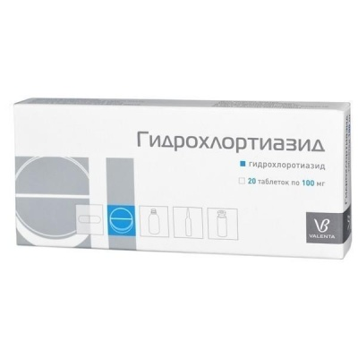

Slide 22
Complicații
Principala complicație a diabetului insipid este deshidratarea. Deshidratarea este periculoasă și poate pune viața în pericol.
Deficiențe de minerale
Scaderi de greutate
Cefalee
Hipotensiune arteriala
Dureri musculare
Oboseala

Slide 23
Bibliografie
Diabetes Insipidus: Causes, Symptoms, Diagnosis & Treatment (clevelandclinic.org)
(72) Ce Este Diabetul Insipid? – YouTube
(72) Ce Inseamna Diabetul Insipid? Ai Sete Excesiva Si Urinezi Mult? – YouTube
Diabetes Insipidus | NIDDK (nih.gov)
Несахарный диабет: симптомы, диагностика и лечение в статье эндокринолога Моисеевой О. А. (probolezny.ru)

